Slide 1
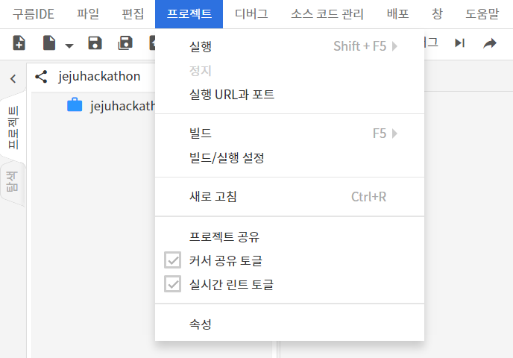
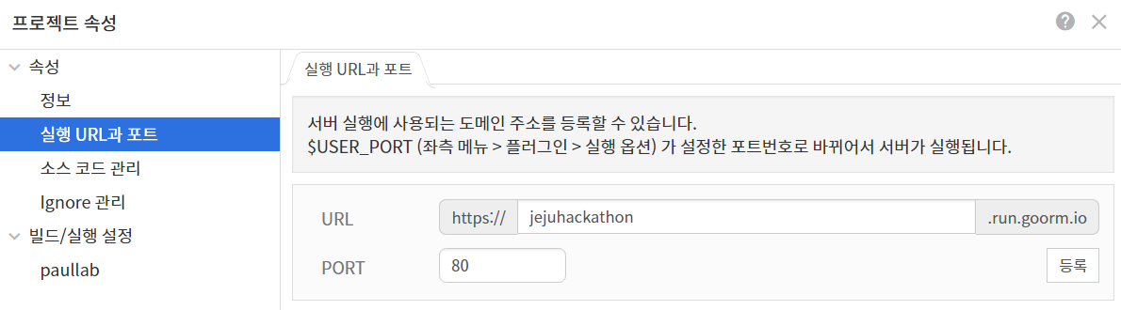
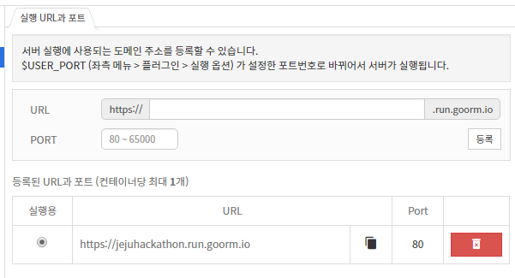
구름IDE환경설정(https://ide.goorm.io/)
URL은 원하시는 이름으로 작성해주세요.
앞으로 사용하실 URL입니다.
root@goorm:/workspace/여러분ID# python --virsion
root@goorm:/workspace/여러분ID# mkdir web
root@goorm:/workspace/여러분ID# cd web
root@goorm:/workspace/여러분ID/web# sudo apt-get update
root@goorm:/workspace/여러분ID/web# sudo apt-get install nginx
root@goorm:/workspace/여러분ID/web# vi /etc/nginx/sites-available/default
vi 에디터를 이용하여 root /var/www/html; 을 root /workspace/컨테이너이름/web; 로 고치세요.
(i를 누르면 편집이 됩니다. 편집을 다 하신 후에는 ESC, :, wq!를 순서대로 입력하세요.)
root@goorm:/workspace/여러분ID/web# sudo service nginx start
멈추고 싶을 때에는 sudo service nginx stop를 입력합니다.

